Slide 1


Curso Android
Edición 2013

Slide 2
Google Play Services I
Tema 7
Google Play Services.
Google ofrece una variedad de servicios que nos ayudan a crear nuevas fuentes de ingresos, administrar la distribución de aplicaciones, seguimiento de uso de aplicaciones y mejorar nuestra aplicación con características como mapas, inicio de sesión, y los mensajes de la nube.
Aunque estos servicios de Google no están incluidos en la plataforma Android son compatibles con la mayoría de los dispositivos Android.
Al usar estos servicios, podemos distribuir nuestra aplicación en Google Play para todos los dispositivos con Android 2.2 o superior.
El fin de la fragmentación o el comienzo de un nuevo modelo.
Google Play Services + Compability Pack => [Dispositivos < 2.2 ≈ 1%]

Slide 3
Google Play Services I
Tema 7
Google Play Services.
Google Maps
Completamente integrado en dispositivos Android.
Nos permite personalizar el mapa con marcadores y superposiciones, controlar la perspectiva del usuario, dibujar líneas y formas, y mucho más.
Google+
Permite a los usuarios iniciar sesión con su cuenta de Google, personalizar la experiencia del usuario con información Google+, sacar a la gente en nuestra aplicación con mensajes interactivos, y añadir el botón +1 para que los usuarios puedan recomendar su contenido.
GCM
Permite notificar de forma inmediata a los usuarios sobre los eventos puntuales mediante la entrega de mensajes livianos desde su servidor web. No hay cuotas o cargos para usar Google Mensajería Cloud.

Slide 4
Google Play Services I
Tema 7
Google Play Services.
Google Play In-App Billing
Construir una aplicación con un flujo de ingresos constante ofreciendo nuevos contenidos o recursos a los usuarios directamente desde la aplicación. Todas las transacciones son manejadas por Google Play Store para una experiencia de usuario sencilla.
Google Analytics
Permite medir el éxito de una aplicación y obtener información sobre cómo los usuarios se relacionan con el contenido de la aplicación. Podemos hacer seguimiento a las compras, el número de usuarios activos, patrones de interacción, y mucho más.
Google de AdMob
Visualizar los anuncios de AdMob es una opción para monetizar nuestras aplicaciones que aprovecha múltiples redes publicitarias con anuncios orientados y varios formatos de visualización.

Slide 5
Google Play Services I
Tema 7
Google Play Services.
Google Play Game Services
Podemos añadir logros, tablas de clasificación, multijugador en tiempo real y otras características. Permite a los jugadores ingresar usando su cuenta de Google+ y compartir su experiencia de juego con los amigos.
Google Play Distribution
Nos permite gestionar la distribución de aplicaciones. Ofrece características que nos permiten controlar lo que los usuarios pueden descargar de nuestra aplicación, así como entregar versiones separadas de la aplicación sobre la base de ciertas características como la versión de la plataforma.

Slide 6
Google Play Services I
Tema 7
Google Play Services.
Para preparar el entorno de desarrollo:
En el administrador del SDK debemos descargar Google Play que se encunetra en Opciones adicionales.
El SDK se guarda en la carpeta del SDK en <android-sdk> / extras / google / google_play_services /.
Si queremos probar la aplicación en el emulador necesitamos Android 4.2.2 (API 17) o una versión superior.
Copiamos el proyecto de biblioteca que se encuentra en <android-sdk> / extras / google / google_play_services / libproject / google-play-services_lib / a nuestro proyecto.
Importamos la biblioteca a nuestro proyecto.

Slide 7
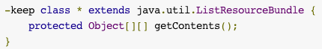
Google Play Services I
Tema 7
Google Play Services.
Si estamos utilizando ProGuard, añadiremos las siguientes líneas en el archivo <project_directory> / Proguard-project.txt para evitar que ProGuard elimine clases requeridas de la biblioteca.

Slide 8
Google Play Services I
Tema 7
Google Play Services.
Google Play ofrece actualizaciones de los servicios para los usuarios de Android 2.2 a través de la aplicación Google Play Store.
Sin embargo, las actualizaciones puede que no lleguen a todos los usuarios inmediatamente.
Debido a que es difícil anticipar el estado de cada dispositivo, siempre se debe consultar el estado del dispositivo antes de acceder a los servicios de Play.
Para muchas aplicaciones, el mejor momento para comprobar es en el método onResume () de la actividad principal.

Slide 9
Google Play Services I
Tema 7
Google Play Services.
Hay cuatro escenarios que describen el posible estado de un dispositivo:
Versión reciente del PLAY está instalada y el GPlayServices-APK más reciente ha sido descargado.
Versión reciente del PLAY pero el GPlayServices-APK más reciente no se ha descargado.
Versión vieja del PLAY.
Sin versión del PLAY.
El primer escenario es el escenario de éxito y es el más común.
Sin embargo, debido a que los otros escenarios aún pueden ocurrir, debemos comprobar el escenario en cada dispositivo

Slide 10
Google Play Services I
Tema 7
Google Play Services.
La biblioteca de Google Play Services cuenta con métodos de utilidad para determinar si el APK es lo suficientemente reciente para admitir la versión de la biblioteca cliente que esté utilizando.
Si no, la biblioteca cliente envía a los usuarios al Play para descargar la versión mas reciente del APK.
Proceso:
Consultamos el estado con el método isGooglePlayServicesAvailable ().
Si el código de resultado es el OK, entonces el Google Play APK servicios está al día, y puede continuar con normalidad.
Si obtenemos SERVICE_MISSING, SERVICE_VERSION_UPDATE_REQUIRED o SERVICE_DISABLED llamaremos getErrorDialog() para mostrar un mensaje de error al usuario, lo que permite al usuario descargar el APK desde el Play.

Slide 11
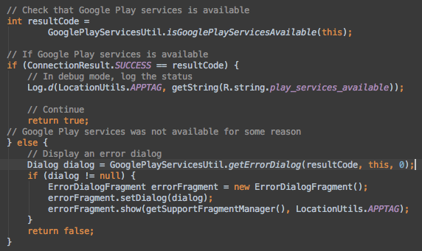
Google Play Services I
Tema 7
Google Play Services.

Slide 12
Google Play Services I
Tema 7
Google Maps v2.
Con la API de Google Maps podemos añadir mapas basados ​​en datos de Google.
El API se encarga de automatizar el acceso a los servidores de Google Maps, la descarga de datos, visualización del mapa, y la respuesta a los gestos del mapa.
También puede utilizar llamadas a la API para añadir marcadores, polígonos, y las superposiciones de un mapa básico, y para cambiar la visión del usuario de un mapa de la zona en particular.
Estos objetos proporcionan información adicional para las ubicaciones de los mapa y permiten la interacción del usuario con el mapa.

Slide 13
Google Play Services I
Tema 7
Google Maps v2.
La API permite agregar estos gráficos a un mapa:
Iconos fijados a posiciones específicas en el mapa (marcadores).
Conjuntos de segmentos de líneas (polilíneas).
Segmentos cerrados (polígonos).
Imágenes (BMP) fijadas a posiciones específicas en el mapa.
Los conjuntos de imágenes que se muestran encima de los tiles de los mosaicos del mapa base.

Slide 14
Google Play Services I
Tema 7
Google Maps v2.
Crear una aplicación que utiliza la API de Google Maps v2 requiere varios pasos.
El proceso general de la adición de un mapa a una aplicación de Android es la siguiente:
Descargar y configurar Google Play Services SDK.
El API de Google Maps se distribuye como parte de este SDK.
Obtener una clave del API. Para ello, tendrá que registrar un proyecto en el API de Google Console y obtener un certificado para firmar su aplicación.
Configurar los permisos y el API Key en el manifestde aplicación.
Añadir el mapa a la aplicación.

Slide 15
Google Play Services I
Tema 7
Google Maps v2.
Obtener Api Key.
La obtención de una clave para la aplicación requiere varios pasos.
Recuperar información sobre el certificado de su aplicación.
Registrar un proyecto en la Consola de Google.
Agregar el servicio de mapas.
Solicitar la clave.
Añadir la clave para la aplicación y comenzar el desarrollo.

Slide 16
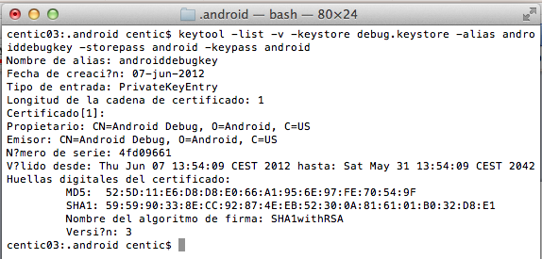
Google Play Services I
Tema 7
Google Maps v2.
Obtener Api Key.
Recuperar información sobre el certificado de su aplicación.
keytool -list -v -keystore ~/.android/debug.keystore -alias androiddebugkey -storepass android -keypass

Slide 17
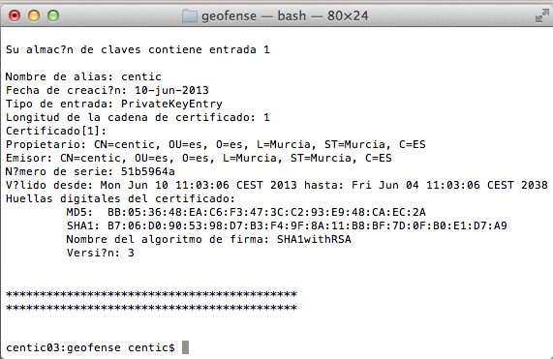
Google Play Services I
Tema 7
Google Maps v2.
Obtener Api Key.
Recuperar información sobre el certificado de su aplicación.
keytool -list -keystore your_keystore_name

Slide 18
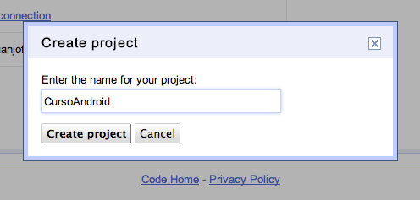
Google Play Services I
Tema 7
Google Maps v2.
Obtener Api Key.
Creara el proyecto en la consola de Google.
https://code.google.com/apis/console/

Slide 19
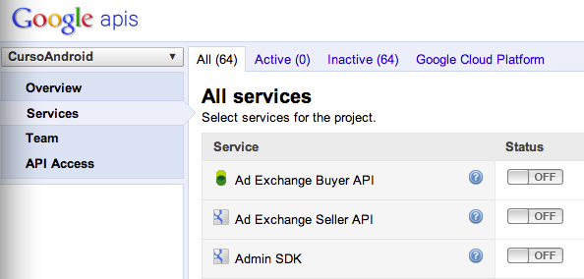
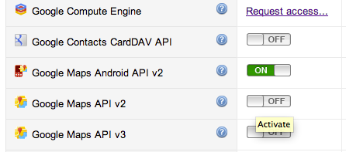
Google Play Services I
Tema 7
Google Maps v2.
Obtener Api Key.
Activar los servicios necesarios. En este caso Android Maps v2

Slide 20
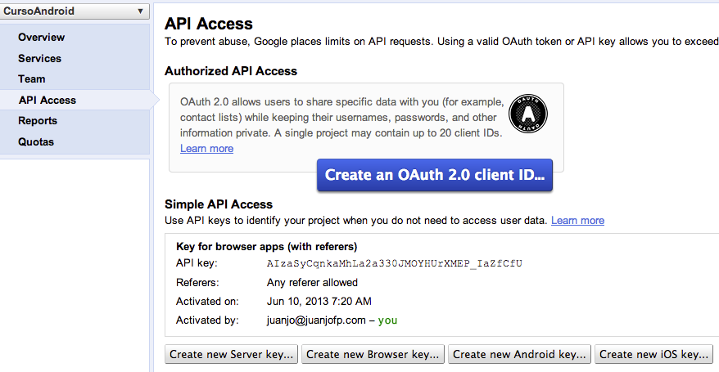
Google Play Services I
Tema 7
Google Maps v2.
Obtener Api Key.
Generar el API Key usando el finger print obtenido anteriormente y el nombre de paquete de la aplicación.

Slide 21
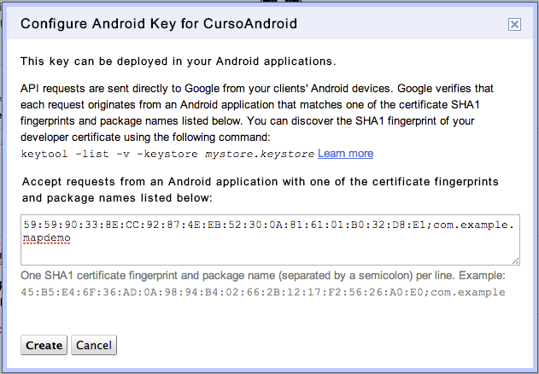
Google Play Services I
Tema 7
Google Maps v2.
Obtener Api Key.

Slide 22
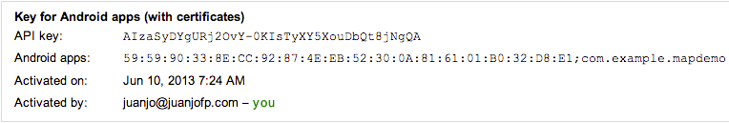
Google Play Services I
Tema 7
Google Maps v2.
Obtener Api Key.

Slide 23
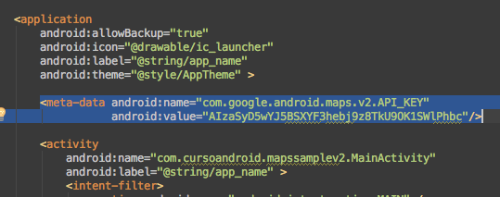
Google Play Services I
Tema 7
Google Maps v2.
Añadir Api Key al manifest.

Slide 24
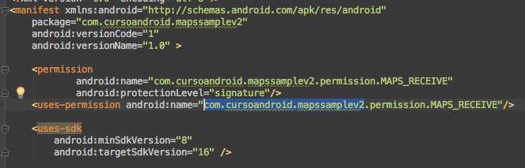
Google Play Services I
Tema 7
Google Maps v2.
Añadir permisos para recibir los mapas.

Slide 25
Google Play Services I
Tema 7
Google Maps v2.
Añadir permisos para usar GMaps.
android.permission.INTERNET
Usado por la API para descargar los mapas desde los servidores de Google Maps.
android.permission.ACCESS_NETWORK_STATE
Permite la API para comprobar el estado de la conexión con el fin de determinar si los datos se pueden descargar.
com.google.android.providers.gsf.permission.READ_GSERVICES
Permite la API para acceder a servicios basados ​​en la web de Google.
android.permission.WRITE_EXTERNAL_STORAGE
Permite la API para almacenar en caché los datos del mapa en la zona de almacenamiento externo del dispositivo.

Slide 26
Google Play Services I
Tema 7
Google Maps v2.
Añadir permisos para usar GMaps.
Se recomiendan los siguientes permisos, pero se pueden ignorar si la aplicación no necesita acceso a la ubicación actual del usuario.
android.permission.COARSE_LOCATION
Permite la API de usar datos de la celda WiFi o móvil (o ambos) para determinar la ubicación del dispositivo.
android.permission.ACCESS_FINE_LOCATION
Permite la API para utilizar el Sistema de Posicionamiento Global (GPS) para determinar la ubicación del dispositivo para dentro de un área muy pequeña.

Slide 27
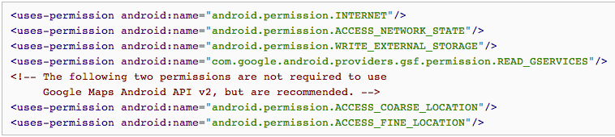
Google Play Services I
Tema 7
Google Maps v2.
Añadir permisos para usar GMaps.

Slide 28
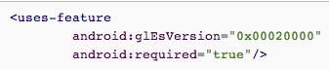
Google Play Services I
Tema 7
Google Maps v2.
Gmaps v2 está construido usando OpenGL 2.
Dado que la versión 2 del API de Google Maps requiere OpenGL ES Versión 2, debemos agregar un elemento <uses-feature> que filtre los dispositivos que no lo soportan

Slide 29
Google Play Services I
Tema 7
Google Maps v2.
MapFragment.
MapFragment es una subclase de la clase Fragment, permite colocar un mapa en otro fragment o una activity.
Actua como un contenedor para el mapa y facilita el acceso al objeto GoogleMap.
Representa un comportamiento o una porción de interfaz de usuario en una actividad.
Se pueden combinar varios fragments en una sola actividad para construir una interfaz de usuario de varios paneles y reutilizar un fragment en múltiples actividades.
MapFragment requiere API 12 o superior aunque podemos acceder a las mismas funciones a través de la clase SupportMapFragment.

Slide 30
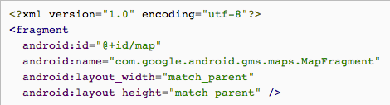
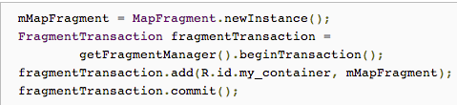
Google Play Services I
Tema 7
Google Maps v2.
MapFragment.

Slide 31
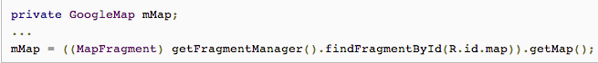
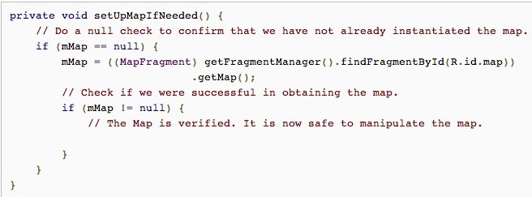
Google Play Services I
Tema 7
Google Maps v2.
MapFragment.
Recuperar un MapFragment declarado en XML.

Slide 32
Google Play Services I
Tema 7
Google Maps v2.
Ofrece cuatro tipos de mapas:
Normal
Mapa de carreteras.
Híbrido
Datos de fotografías por satélite con mapas de carreteras..
Satélite
Datos de fotografías de satélite.
Terreno
Los datos topográficos. El mapa incluye colores, curvas de nivel y las etiquetas y sombreado perspectiva.

Slide 33
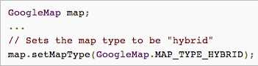
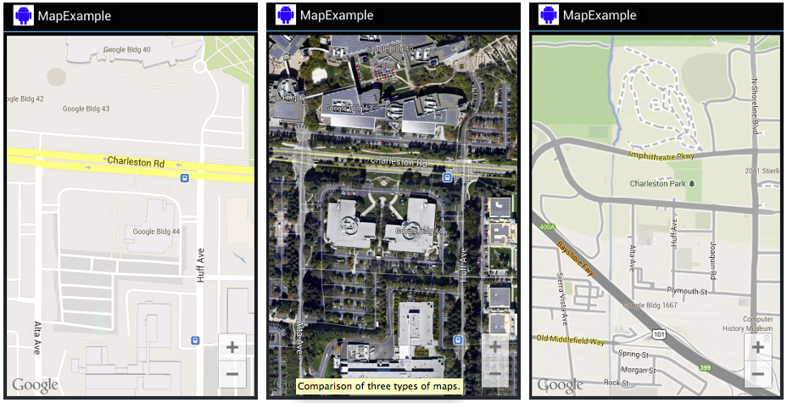
Google Play Services I
Tema 7
Google Maps v2.

Slide 34
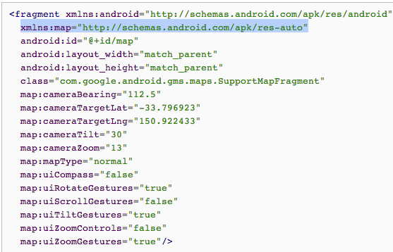
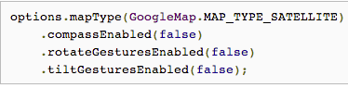
Google Play Services I
Tema 7
Google Maps v2.
Configurar Mapa.

Slide 35
Google Play Services I
Tema 7
Google Maps v2.
Markers.
Los marcadores pueden definir un icono para mostrar en lugar del mapa.
Posición (Obligatorio)
El valor LatLng para la posición del marcador en el mapa. Esta es la única propiedad requerida para un objeto Marker.
título
Una cadena que se muestra en la ventana de información cuando el usuario pulsa el marcador.
Snippet
El texto adicional que se muestra debajo del título.
Draggable
Se establece en true si queremos permitir al usuario mover el marcador.

Slide 36
Google Play Services I
Tema 7
Google Maps v2.
Markers.
visible
Se establece en false para que el marcador invisible. El valor predeterminado es verdadero.
Anchor
El punto de la imagen en el que se colocará en la posición LatLng del marcador. El valor predeterminado es el centro de la parte inferior de la imagen.
icono
Un mapa de bits que se muestra en lugar de la imagen del marcador por defecto. No se puede cambiar el icono una vez creado el marcador.

Slide 37
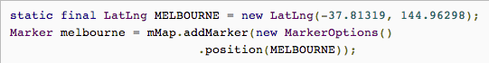
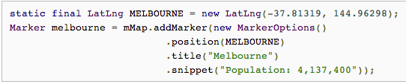
Google Play Services I
Tema 7
Google Maps v2.
Markers.

Slide 38
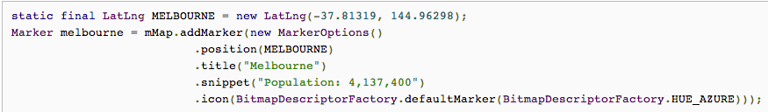
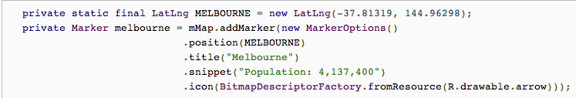
Google Play Services I
Tema 7
Google Maps v2.
Markers.

Slide 39
Google Play Services I
Tema 7
Google Maps v2.
Markers. InfoWindows
Nos permite mostrar información al usuario cuando toque en un marcador en el mapa.
De forma predeterminada, se muestra una ventana de información cuando un usuario pulsa en un marcador si el marcador tiene un conjunto de títulos.
Solo hay una ventana de información visible.
Si un usuario hace clic en otro marcador, la ventana actual se ocultará y se mostrará la nueva ventana de información.
Podemos mostrar una ventana de información desde código llamando a showInfoWindow() desde el marcador.
Una ventana de información se puede ocultar llamando hideInfoWindow().

Slide 40
Google Play Services I
Tema 7
Google Maps v2.
Markers. InfoWindows
Una ventana de información se muestra centrada por encima de su marcador asociado.
La ventana de información por defecto contiene el título en negrita, con el snippet(opcional) debajo del título.
Podemos personalizar el contenido y el diseño de las ventanas de información.
Para ello, debe crear una implementación concreta de la interfaz InfoWindowAdapter y luego llamar GoogleMap.setInfoWindowAdapter().
La interfaz contiene dos métodos para que se implemente:
getInfoWindow (Marker)
getInfoContents (Marker).

Slide 41
Google Play Services I
Tema 7
Google Maps v2.
Markers. InfoWindows
Primero se ejecuta getInfoWindow(Marker) y si es un valor nulo, entonces se llama getInfoContents(Marker).
Si ambos devuelven un valor nulo, se utilizará la ventana de información por defecto.
getInfoWindow () permite configurar la vista que se utilizará para toda la ventana de información.
getInfoContents() permite simplemente personalizar el contenido de la ventana, pero aún mantiene la información de marco de la ventana por defecto y el fondo.

Slide 42
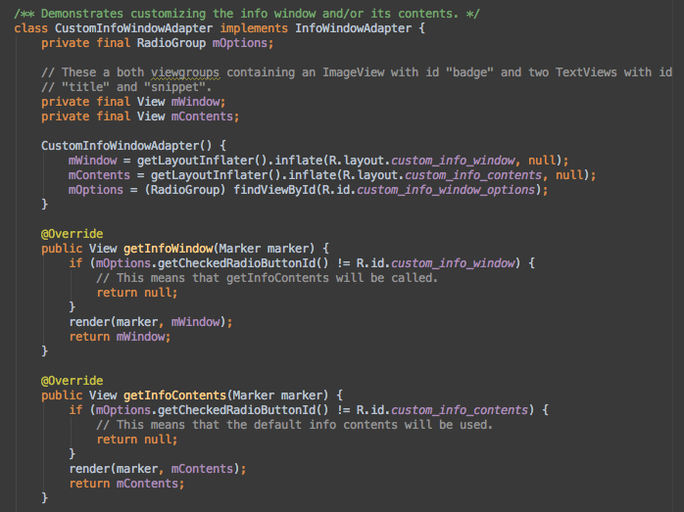
Google Play Services I
Tema 7
Google Maps v2.
Markers. InfoWindows

Slide 43
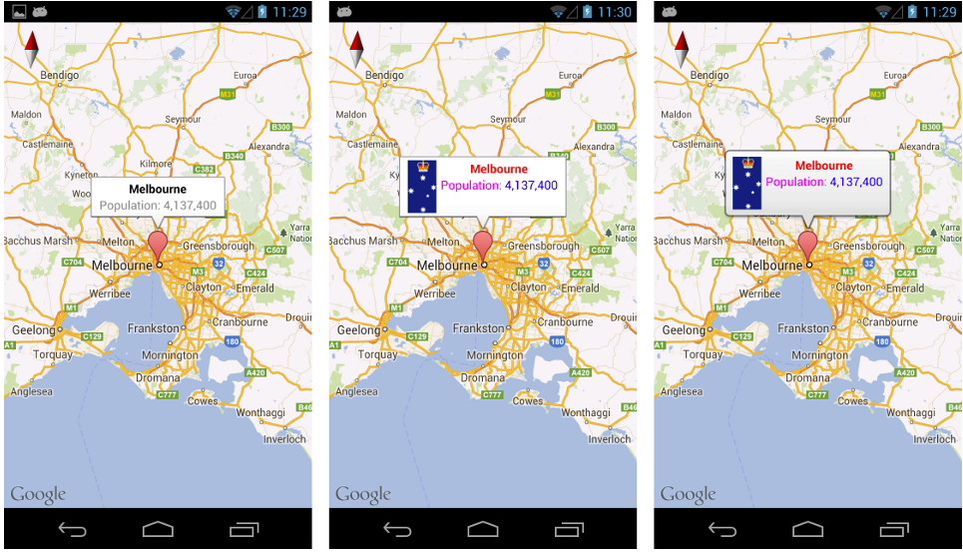
Google Play Services I
Tema 7
Google Maps v2.
Markers. InfoWindows

Slide 44
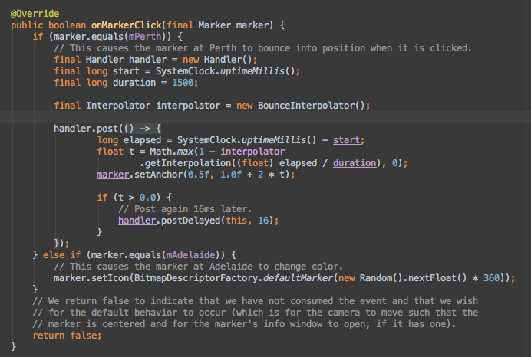
Google Play Services I
Tema 7
Google Maps v2.
Markers. Eventos.
Marker Click Event.

Slide 45
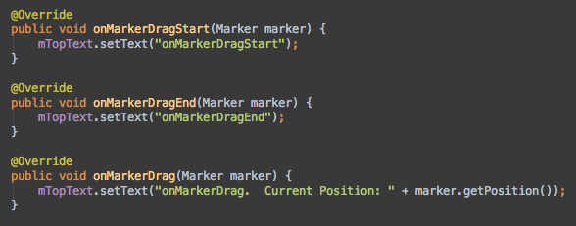
Google Play Services I
Tema 7
Google Maps v2.
Markers. Eventos.
Marker Drag Events.

Slide 46
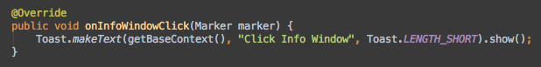
Google Play Services I
Tema 7
Google Maps v2.
Markers. Eventos.
InfoWindow click Event.

Slide 47
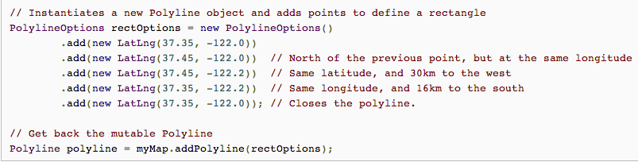
Google Play Services I
Tema 7
Google Maps v2.
Polylines.

Slide 48
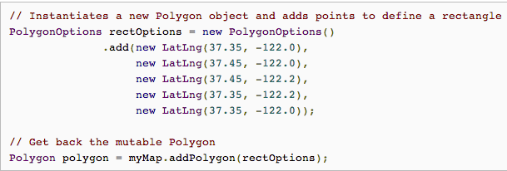
Google Play Services I
Tema 7
Google Maps v2.
Polygons.

Slide 49
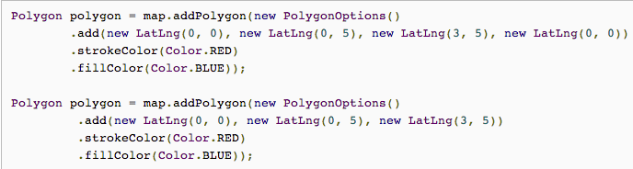
Google Play Services I
Tema 7
Google Maps v2.
Polygons II.

Slide 50
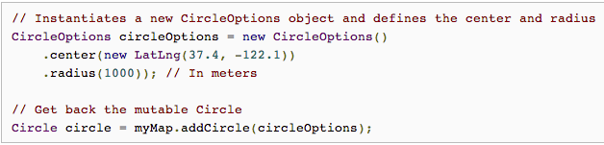
Google Play Services I
Tema 7
Google Maps v2.
Circles.

Slide 51
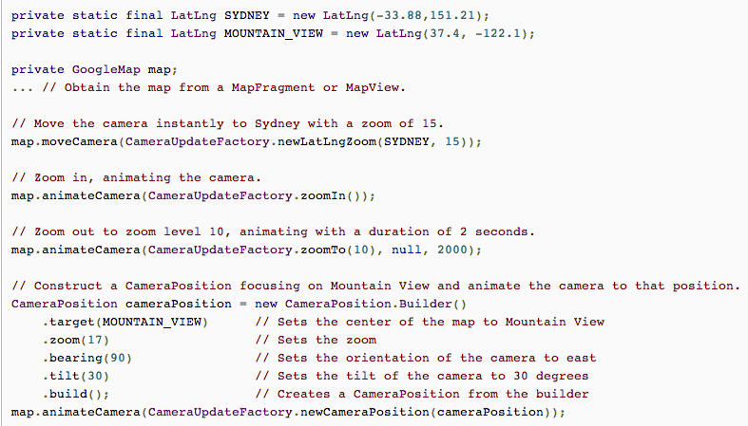
Google Play Services I
Tema 7
Google Maps v2.
Desplazamientos de la camara.

Slide 52
Google Play Services I
Tema 7
Authorization.
Android permite un flujo de autorización estándar para todas las API de Google y todos los componentes de los servicios de Google Play.
Podemos aprovechar la parte de la autorización de la Google Paly para obtener autorización para servicios que no son compatibles con la plataforma de servicios de Google Play con el token de acceso.
El token de acceso nos permitirá realizar peticiones de fomra manual para obtener los datos deseados.

Slide 53
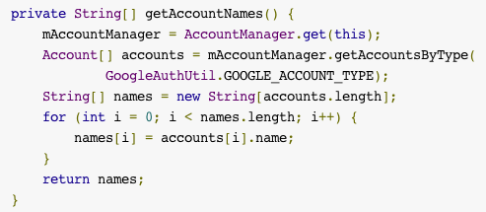
Google Play Services I
Tema 7
Authorization.
Para obtener un token de acceso, necesitamos una cuenta de Google válida configurada en el dispositivo.
Para obtener la cuenta necesitamos el permiso GET_ACCOUNTS.

Slide 54
Google Play Services I
Tema 7
Authorization.
Con una dirección de correo electrónico y el alcance del servicio podemos obtener el token de acceso.
GoogleAuthUtil.getToken()
Se usan en una actividad en primer plano donde se puede mostrar un cuadro de diálogo al usuario para manejar interactivamente los errores de autorización.
getTokenWithNotification()
Se usa para obtener la autorización desde un servicio o un adaptador de sincronización para que se muestre una notificación si se produce un error.

Slide 55
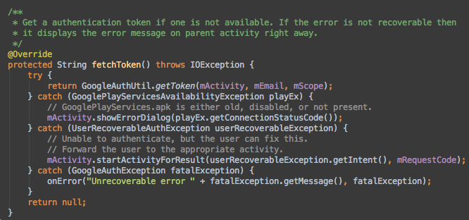
Google Play Services I
Tema 7
Authorization.

Slide 56
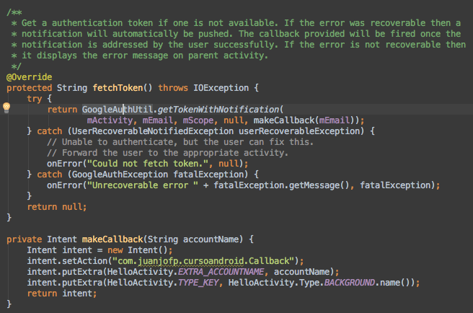
Google Play Services I
Tema 7
Authorization.

Slide 57
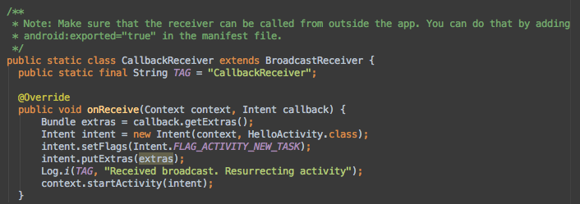
Google Play Services I
Tema 7
Authorization.

Slide 58
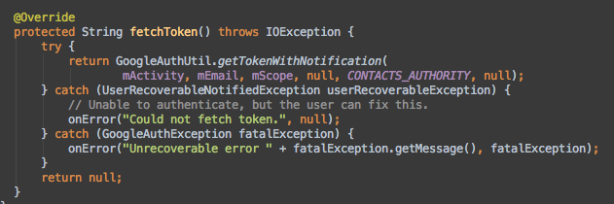
Google Play Services I
Tema 7
Authorization.

Slide 59
Google Play Services I
Tema 7
Authorization. Excepciones
UserRecoverableAuthException:
Esta excepción se produce cuando se produce un error que los usuarios pueden resolver, como no permitir el acceso a sus cuentas o si han cambiado su contraseña.
Esta clase de excepción contiene un INTENT al que podemos llamar para para solicitar una respuesta al usuario.
GooglePlayServicesAvailabilityException:
Esta excepción es un caso especial de UserRecoverableAuthException y ocurre cuando el APK de Google Play Services no está instalado o no está disponible. Esta excepción también contiene un INTENT que se puede utilizar para iniciar una actividad para resolver el problema.

Slide 60
Google Play Services I
Tema 7
Authorization. Excepciones
GoogleAuthException:
Esta excepción se produce cuando falla la autorización, por ejemplo, cuando no se especifica un ámbito válido o si la dirección de correo electrónico utilizada para la autorización no está en el dispositivo del usuario.
UserRecoverableNotifiedException:
Esta excepción se produce cuando la autorización falla al utilizar uno de los métodos getTokenWithNotification() y el error se puede solucionar por parte del usuario.

Slide 61
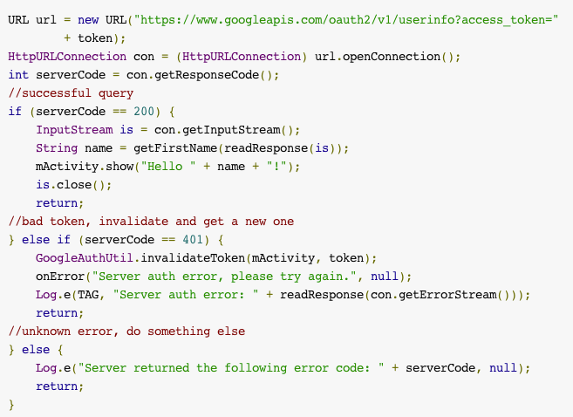
Google Play Services I
Tema 7
Authorization. Uso del TOKEN

Slide 62
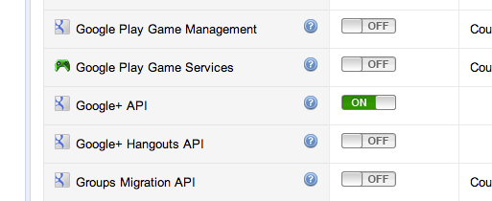
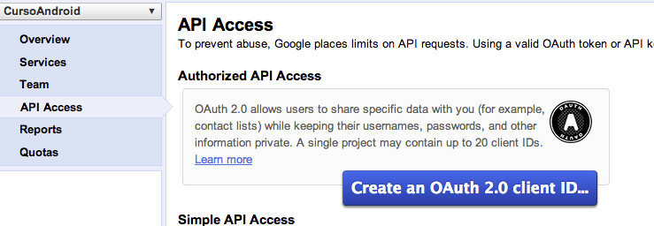
Google Play Services I
Tema 7
Google+
Antes de poder comenzar a integrar funciones de Google+ tenemos que crear un proyecto en la consola de Google APIs, activar el API de G+ e inicializar el PlusClient en nuestra aplicación

Slide 63
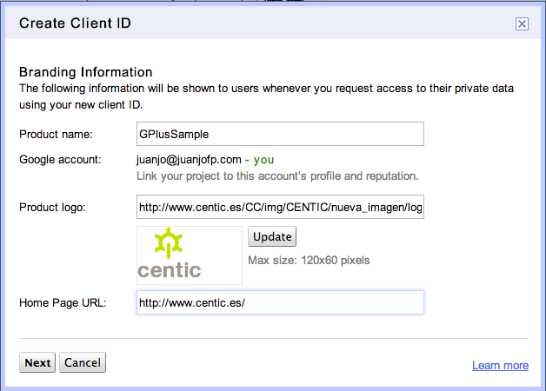
Google Play Services I
Tema 7
Google+
Debemos habilitar el acceso Oauth 2.0

Slide 64
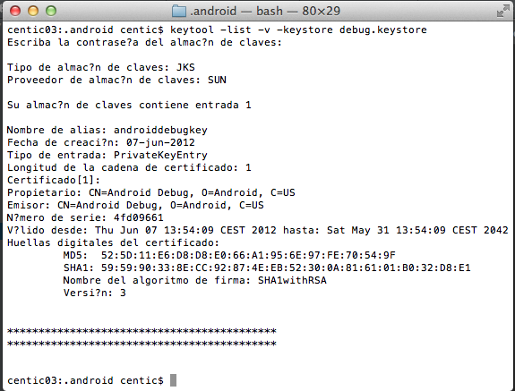
Google Play Services I
Tema 7
Google+
Necesitamos el fingerprint de nuestra aplicación.

Slide 65
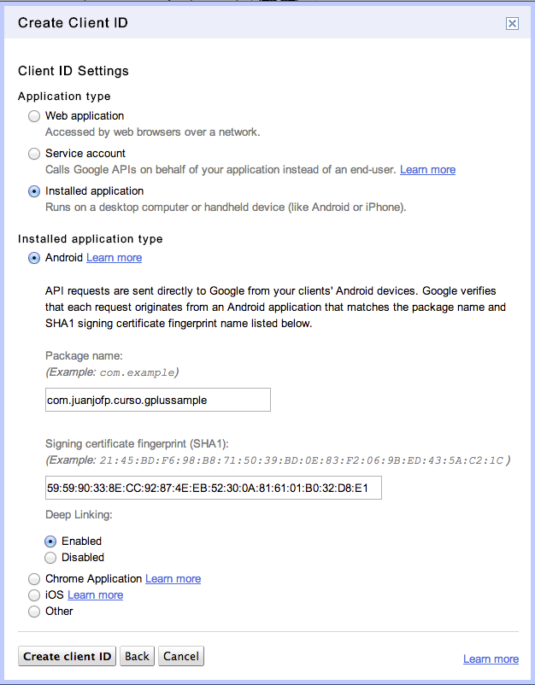
Google Play Services I
Tema 7
Google+

Slide 66
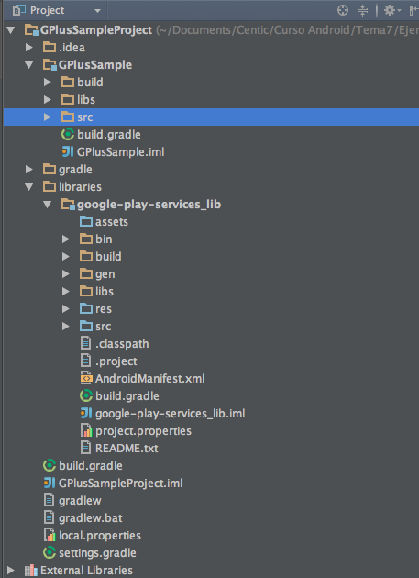
Google Play Services I
Tema 7
Google+
Como en el resto de servicios, necesitamos añadir el SDK de Google Play Services.
Es conveniente comprobar el estado del APK como en el resto de servicios.

Slide 67
Google Play Services I
Tema 7
Google+
El objeto PlusClient se utiliza para comunicarnos con el servicio de Google + y se activa después de una conexión asíncrona se ha establecido con el servicio.
Debido a que el cliente realiza una conexión a un servicio, tenemos que asegurarnos que el método PlusClient.disconnect se llama cuando sea apropiado.
Debemos administrar el ciclo de vida del PlusClient junto con el ciclo de vida de la actividad que lo incluye.
Inicializar el objeto PlusClient en el controlador Activity.onCreate.
Invocar PlusClient.connect durante Activity.onStart.
Invocar PlusClient.disconnect durante Activity.onStop.

Slide 68
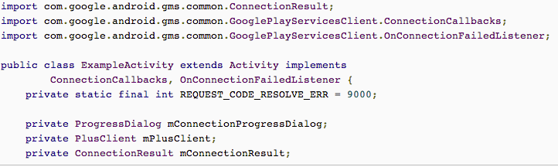
Google Play Services I
Tema 7
Google+
Inicialización del cliente. Objetos e Interfaces

Slide 69
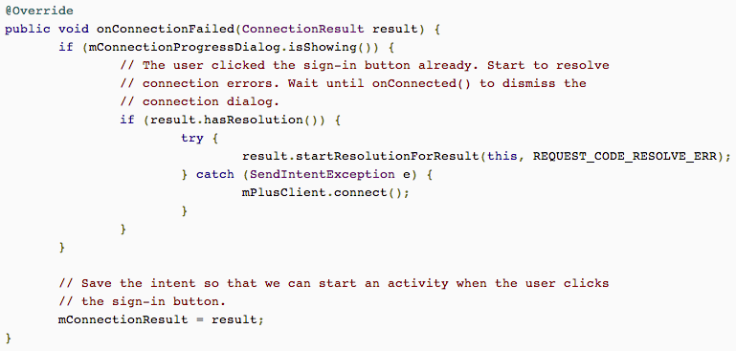
Google Play Services I
Tema 7
Google+
Inicialización del cliente. Fallos de conexión

Slide 70

Google Play Services I
Tema 7
Google+
Inicialización del cliente. Fallos de conexión

Slide 71

Google Play Services I
Tema 7
Google+
Inicialización del cliente. Instanciar el cliente

Slide 72

Google Play Services I
Tema 7
Google+
Inicialización del cliente. Conectar y desconectar el cliente

Slide 73

Google Play Services I
Tema 7
Google+
Inicialización del cliente. Una vez conectado podemos trabajar

Slide 74

Google Play Services I
Tema 7
Google+
Inicialización del cliente.
Si el dispositivo no tiene instalada la aplicación de G+, podemos sugerir su instalación al usuario.

Slide 75


Google Play Services I
Tema 7
Google+
Boton de login

Slide 76

Google Play Services I
Tema 7
Google+
Boton de login

Slide 77

Google Play Services I
Tema 7
Google+
Boton de login

Slide 78

Google Play Services I
Tema 7
Google+
Logout

Slide 79

Google Play Services I
Tema 7
Google+
Compartir.

Slide 80

Google Play Services I
Tema 7
Google+
App Activities.

Slide 81

Google Play Services I
Tema 7
Google+
App Activities

Slide 82


Google Play Services I
Tema 7
Google+
App Activities

Slide 83

Google Play Services I
Tema 7
Google+
App Activities. Sin destino

Slide 84

Google Play Services I
Tema 7
Google+
App Activities. Listado.

Slide 85

Google Play Services I
Tema 7
Google+
App Activities. Eliminar.

Slide 86


Google Play Services I
Tema 7
Google+
Recomendar.

Slide 87


Google Play Services I
Tema 7
Google+
People. Listado

Slide 88

Google Play Services I
Tema 7
Google+
People. Listado

Slide 89



Google Play Services I
Tema 7
Google+
People. Perfil

Slide 90
Google Play Services I
Tema 7
Analytics
El SDK de Google Analytics hace que sea fácil para los desarrolladores recopilar datos de los usuarios de sus aplicaciones.
Podemos utilizar los informes de Google Analytics para medir:
El número de usuarios activos utilizan sus aplicaciones.
Desde qué lugar del mundo se está utilizando la aplicación.
La adopción y el uso de funciones específicas.
Los errores y las excepciones.
Las compras en la aplicación.
Google Analytics proporciona una poderosa plataforma para medir y optimizar todos sus esfuerzos de marketing de aplicaciones.

Slide 91

Google Play Services I
Tema 7
Analytics
Descargar el SDK.
https://developers.google.com/analytics/devguides/collection/android/resources

Slide 92
Google Play Services I
Tema 7
Analytics
Permisos requeridos.

Slide 93

Google Play Services I
Tema 7
Analytics
Permisos requeridos.
Configuración.
/res/values/analytics.xml

Slide 94

Google Play Services I
Tema 7
Analytics

Slide 95

Google Play Services I
Tema 7
Analytics
Configuración. Web
https://www.google.com/analytics/web/
Configuración. Crear un perfil

Slide 96

Google Play Services I
Tema 7
Analytics
Configuración. Web

Slide 97

Google Play Services I
Tema 7
Analytics
Configuración. Web

Slide 98

Google Play Services I
Tema 7
Analytics
Configuración. Web

Slide 99

Google Play Services I
Tema 7
Analytics
Activar Analytics

Slide 100

Google Play Services I
Tema 7
Analytics
Excepciones

Slide 101

Google Play Services I
Tema 7
Analytics
Dimensions

Slide 102

Google Play Services I
Tema 7
Analytics
Dimensions

Slide 103

Google Play Services I
Tema 7
Analytics
Metrics

Slide 104

Google Play Services I
Tema 7
Analytics
Metrics

Slide 105

Google Play Services I
Tema 7
Analytics
Dispatch. Default 30m mins.

Slide 106

Google Play Services I
Tema 7
Analytics
E-Comerce

Slide 107

Google Play Services I
Tema 7
Analytics
E-Comerce

Slide 108

Google Play Services I
Tema 7
Analytics
Events

Slide 109


Google Play Services I
Tema 7
Analytics
Screens

Slide 110
Google Play Services I
Tema 7
Analytics
Sessions
Una sesión representa un período único de interacción del usuario con la aplicación.
El concepto equivalente en web analytics es una visita.
Al igual que las visitas, las sesiones sirven como agrupador de medidas, que incluyan pantallas, eventos, y las transacciones de comercio electrónico.
De forma predeterminada, Google Analytics agrupa visitas que se reciben en intervalos de 30 minutos.
Si queremos, podemos modificar este comportamioento para aplicar una capa adicional de gestión de sesiones que tenga en cuenta el estado de la aplicación, por ejemplo, cuando la aplicación está en segundo plano y por cuánto tiempo.

Slide 111
Google Play Services I
Tema 7
Analytics
Social Provider
Una interacción social tiene los siguientes campos:
Provider - representa la red social interactuando
Action - representa la acción social.
Target - representa el contenido sobre el que se realiza la acción social.

Slide 112

Google Play Services I
Tema 7
Analytics
Timings
Permite medir un período de tiempo en Google Analytics.
Esto puede ser útil para medir los tiempos de carga de recursos.
Time - la medición de tiempo en milisegundos
Category - la categoría del evento
(Opcional) Name - el nombre del evento con hora
(Opcional) Label - la etiqueta del evento con hora

